Slide 1
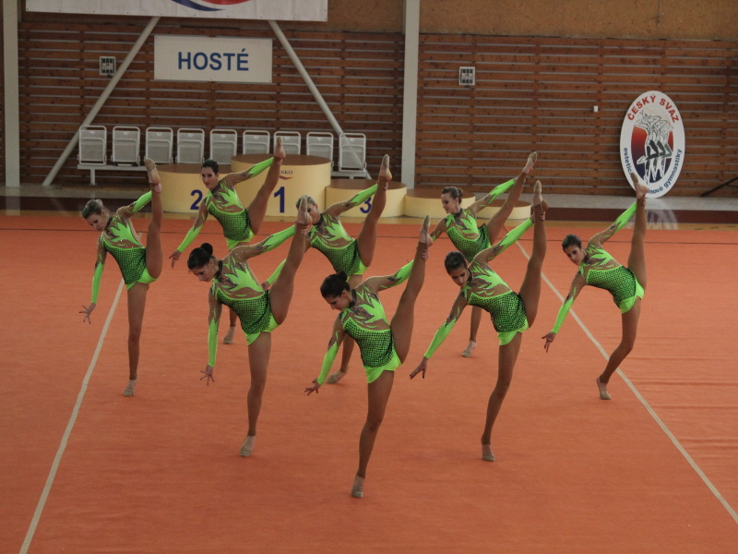
ESTETICKÁ SKUPINOVÁ GYMNASTIKA
Gabriela Hoferová
Tereza Králová
Jana Šmídová
Helena Frühaufová

Slide 2
Kde se vzala ESG?
vyvinula se ze společných skladeb moderní gymnastiky a z výrazového tance
nově vzniklým sportovním odvětvím
kořeny ve Finsku
jedná se o soutěžní sport určený výhradně ženám a dívkám, jehož program je představován gymnastickým cvičením s hudbou uspořádaným do formy pohybové skladby prosazující taneční pojetí, tvořivost, emocionální prožitek a estetiku pohybového projevu
v Japonsku ji cvičí i muži ☺
základní myšlenkou je prosazovat ženskost a ladnost tohoto sportu bez apelace na maximální kloubní pohyblivost
http://www.youtube.com/watch?v=JfMp271rwI0

Slide 3
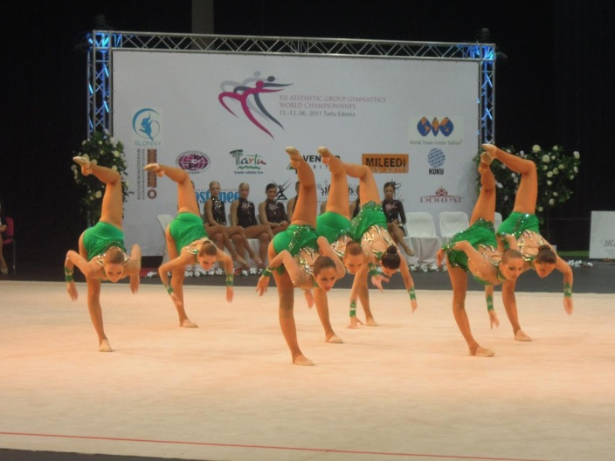
Něco málo z pravidel….
Soutěžní družstvo tvoří:
  6 až 10 gymnastek v seniorské kategorii
  6 až 12 gymnastek v juniorské kategorii
Věkové rozdělení:
  Dětská kategorie 8 let a mladší
  Dětská kategorie 8-10 let
  Dětská kategorie 10-12 let
  Dětská kategorie 12-14 let
  Juniorky 14 – 16 let
  Seniorky 16 let a starší
Přičemž je povoleno, aby dvě členky družstva byly o jeden rok mladší nebo jedna o 1 rok starší než je stanovený věkový limit.

Slide 4
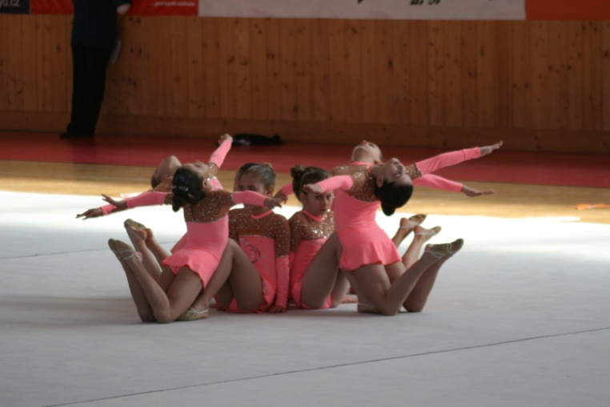
Časový limit:
  2:00 - 2:45
  (dětské kategorie 10 – 12 let a 12 – 14 let: 2:00 – 2:30, dětské kategorie 10 let a mladší 1:45 - 2:15)
Hudební doprovod:
  volný (možnost použít vokální doprovod)
Skladba se posuzuje ze 3 základních hledisek:
  technická hodnota
  umělecká hodnota
  provedení

Slide 5
POVINNÉ PRVKY
Pohyby těla – vlny (vpřed, vzad)
swingy (švihové pohyby)
Rovnovážné pohyby – statické rovnováhy
dynamické rovnováhy (obraty, promenády, podmetenky)
Skoky a poskoky
Ostatní pohyby

Slide 6
1) Technická hodnota
Rozhodčí posuzuje z pohledu provedených prvků obtížnosti.
Technická obtížnost sestav je přizpůsobena věku gymnastek, tedy množství a obtížnost jednotlivých prvků by měla korespondovat s věkem.
Maximální možná známka je 5,9 bodu + 0,1 bonus.
Požadavky na kompozici:
Pohyby těla (klony trupu, vlny, swingy, rotace, výpady, uvolnění, kontrakce)
Rovnovážné prvky (samostatné rovnováhy a kombinace různých rovnováh)
Skoky a výskoky (samostatné skoky a kombinace různých skoků)
Pohyby paží
Pohyby nohou
Akrobatické prvky
Série kroků a poskoků
Pohyblivost

Slide 7
2) Umělecká hodnota
Rozhodčí umělecké hodnoty se zaměřuje na:
  správnou pohybovou techniku
  plynulost a rozmanitost kompozice
  originalitu, výrazovost, umělecký dojem a hudební doprovod.
Nově od roku 2006 jsou v rámci umělecké hodnoty uplatňovány srážky za zdravotní aspekty, resp. za nedostatečnou vyváženost obou stran svalových skupin (pravá a levá strana).
Známka: 3,9 bodu + 0,1 bonus
Požadavky umělecké hodnoty (liší se dle kategorie):
Gymnastická kvalita 1,3 bodu
Struktura kompozice 1,3 bodu
Umělecký dojem 1,3 bodu
(u dětských kategorií se posuzuje originalita a hudba)

Slide 8
3) Provedení
Rozhodčí pro provedení hodnotí:
  jednotnost a synchronnost
  správnou techniku pohybů, rozsah a přesnost pohybů
  variaci v užití svalového napětí, uvolnění a síly
  preciznost ve formacích a přesunech.
Známka: 9,9 bodu + 0,1 bonus (u dětských kategorií: 9,8 + 0,2 bonus)
Požadavky provedení:
Gymnastická kvalita
Soulad a jednotnost družstva
Pohyby těla, rovnovážné prvky, skoky a výskoky
Přesuny mezi formacemi
Přesnost pohybů
Fyzické charakteristiky
Hudba a pohyb

Slide 9
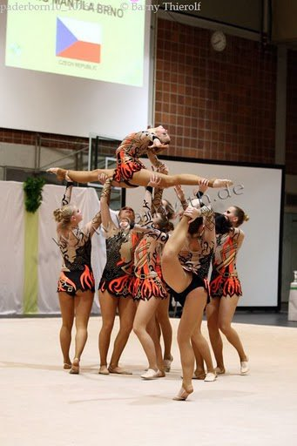
SHOW
Kategorie MINI (10 let a mladší)
Kategorie MIDI ( 10 - 14 let)
Kategorie LADY(14 let a starší)
Stručná pravidla:
  Družstvo tvoří 4 a více gymnastek.
  Délka gymnastického programu je max. 2:45 sec. na libovolný hudební doprovod.
  Oproti klasické ESG je oblečení družstva libovolné a jsou povoleny různé doplňky či rekvizity (rukavice, klobouky, deštníky,…)
  V hodnocení převládá umělecká hodnota oproti technické.

Slide 10


Organizace
Mezinárodní gymnastická federace
Česká gymnastická federace
Český svaz moderní gymnastiky
Český svaz estetické skupinové gymnastiky
Mezinárodní federace estetické skupinové gymnastiky

